Slide 1
Control de LED mediante Bluetooth
Materia: Arquitectura y conectividad Grupo: 5 Integrantes:
Alfredo Palacios
Alejandro Leyton
Lilén Guzman
Enrique Ripoli
Rodolfo Paz
William Leyton

Slide 2
Descripción
El proyecto consta de una simulación en Proteus que consta de una placa Arduino UNO y un LED, el cual, es controlado mediante una APK desarrollada en App Inventor, utilizando una comunicación por Bluetooth entre ambos. La APK cuenta con un Dashboard para la visualización del estado del led.

Slide 3
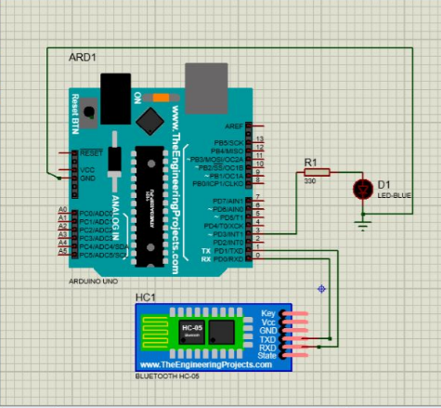
Circuito de la simulación
Componentes:
Arduino UNO.
Modulo Bluetooth HC05.
LED.
Resistencia 330 Ohm.

Slide 4
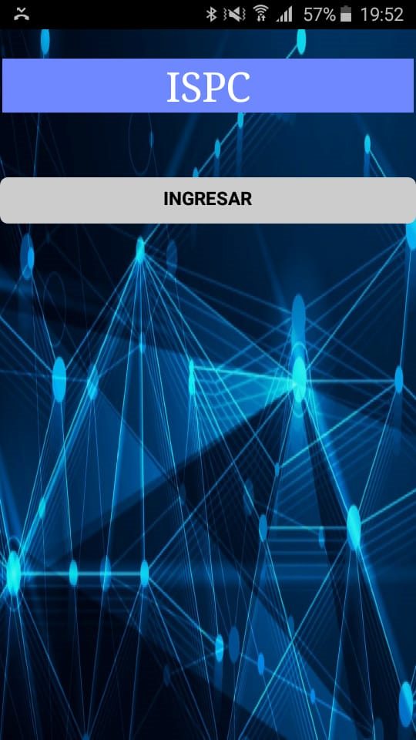
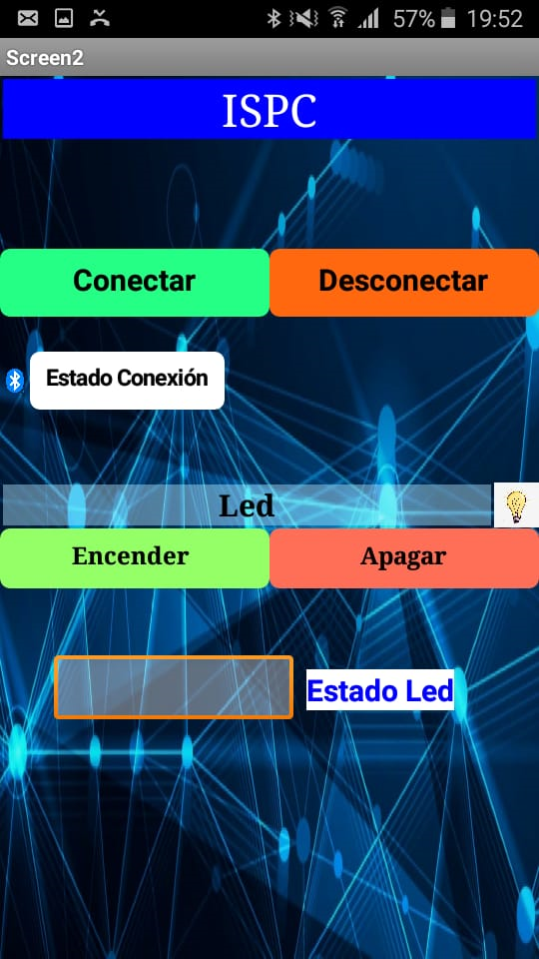
Vistas de la APK

Slide 5
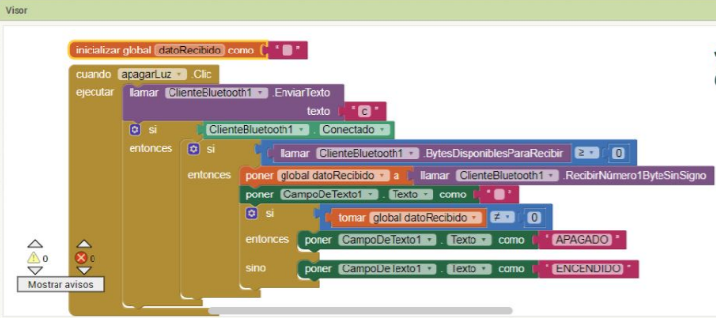
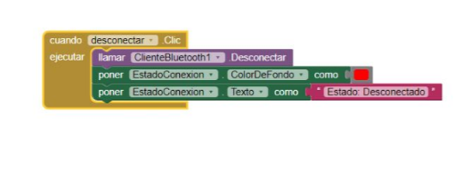
Desarrollo en bloques en App Inventor

Slide 6
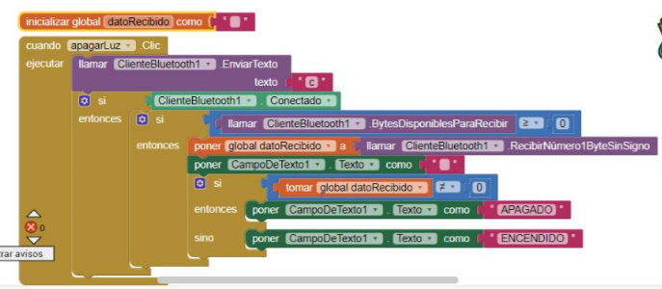
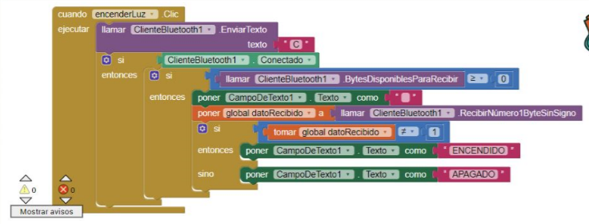
Desarrollo en bloques en App Inventor

Slide 7
Conclusión:
Con la finalización exitosa de este proyecto se puede concluir que Proteus es una gran herramienta para una simulación precisa, incluso, utilizando conectividad fuera del dispositivo donde se ejecuta el programa. Por otro lado, si bien este proyecto puede parecer “sencillo”, brinda las bases necesarias para desarrollos más complejos debido a su escalabilidad.

Slide 8
Información adicional:
Repositorio del proyecto: https://github.com/ISPC-TST-ARQUITECTURA-Y-CONECTIVIDAD/tarea7-grupo-5/
Link video: https://drive.google.com/file/d/1UNpsZ_KdBKEoLfxIV3HESn881MU62oj6/view?usp=sharing Bibliografía: se utilizaron diferentes fuentes online sobre el desarrollo en App Inventor

Slide 9
¡Muchas Gracias!

